Slide 1
Exercise One
在一个32位100MHz的单总线计算机系统中（每10ns一个指令周期），磁盘控制器以40Mb/s的速率使用DMA向外存写入数据或从外存读入数据。假设CPU在没有周期被挪用的情况下，在每个循环周期中读取并执行一个32位指令。
使用DMA后，磁盘控制器将指令的执行速度降低了多少？
答案
  总线是32位4bytes的，磁盘控制器速率为40MB/s，因此控制器每秒可以传输10,000,000次4字节的数据，或者说每100ns传输4个字节的数据——每100ns进行一次DMA传输
  机器指令周期为10ns ，控制器每取10个指令周期就挪用一个周期一次用于DMA，这样速度减少了10%

Slide 2
Exercise Two
注意：区分I/O请求、I/O操作，每个记录对应一个I/O请求；
以block为单位，进行I/O读操作。1个block中有16个记录每16个I/O请求导致1个实际I/O操作
某磁盘文件包含固定大小为32字节的记录(record)。物理I/O是以存储在一个操作系统缓冲区中的512字节大小的块(block)为单位的。如果进程顺序地读一个文件纪录，读请求导致I/O操作的可能性有多大？
答案
  I/O 操作以为block单位，每个block可以容纳16个32字节的record。
  当进程顺序读取一个block中的16个record时，会产生16个I/O请求。
  在这16个I/O请求中，第一个请求将产生I/O操作，以block为单位将block中全部16个record调入内存缓冲区。
  其余的读请求所需数据已在内存缓冲区中，不会导致I/O操作
  因此，读请求导致I/O操作的可能性为1/16=6.25%

Slide 3
Exercise Three
A file is made up of 128-byte fix-sized logical records and stored on the disk in the unit of the block that is of 1024 bytes. The size of the file is 10240 bytes
Physical I/O operations transfer data on the disk into an OS buffer in main memory, in terms of 1024-byte block
If a process issues read requests to read the file’s records in the sequential access manner, what is the percentage of the read requests that will result in I/O operations?

Slide 4
注意：每个记录对应一个I/O请求，每8个I/O请求导致1个实际I/O操作
The file is of 10240/128=80 records
A block can hold 1024/128=8 records
The file is stored in 10240/1024=10 blocks
percentage = 10/80=1/8=0.125
0 7
8 15
16 23
24 31
….
56 63
64 71
72 79
0#
1#
2#
4#
7#
8#
9#

Slide 5
Exercise Four
计算I/O buffer大小
如果视频存储器的地址从A0000000(十六进制)开始，假设显示器显示16位颜色，分辨率是1024*768, 那么视频存储器的末地址是多少？
答案
  1024*768的分辨率包含786,432个像素，每个像素用2个字节(16位)表示
  视频存储器大小为 1,572,864 字节
  视频存储器的末地址为：
  A0000000(十六进制) + 1,572,864 (十进制) = A0180000 (十六进制)

Slide 6
Exercise Five
直接I/O vs 间接I/O
在位映射显示器上显示视频的一个应用程序每秒刷新屏幕50次。
如果操作系统为应用程序提供访问视频存储器（i.e. device controller中的I/O buffer) 的权限，应用程序就可将屏幕上的图像直接存入视频存储器中。
如果操作系统不提供访问视频存储器的权限，应用程序需要在它自己的缓冲区中生成屏幕图像，然后进行系统调用，将缓冲区地址传给操作系统，再由操作系统将缓冲区图像数据拷贝到视频存储器。
屏幕分辨率是800*600，每个像素用8bit表示；
所有CPU指令的执行时间为50ns。
假设没有memory-memory指令，但可以用LOAD和STORE指令在memory和寄存器间传送8字节数据。

Slide 7
如果应用程序不可以直接访问视频存储器，那么浪费了多大比例的CPU时间？
答案
  每条指令的执行时间为50ns，CPU每秒最多执行20,000,000个指令
  屏幕包含800*600个像素，每个像素用1个byte表示，视频图像需480,000byte存储。
  如果应用程序不能直接访问视频存储器，根据屏幕刷新频率，操作系统需要每秒传送50* 480,000=24,000,000字节=24MB。
  用于数据传输的LOAD和STORE指令每次只能传送8个字节，则每秒必须执行3,000,000个指令
  如果不提供直接访问，浪费的CPU时间比例是
  3,000,000 / 20,000,000 = 15%

Slide 8
Exercise Six
在使用磁盘高速缓存(cache)的系统中，平均访问时间取决于平均高速缓存访问时间、平均磁盘访问时间和命中率，对于下面情况，平均访问时间是多少？
高速缓存：1ms; 磁盘：100ms; 命中率：25%
答案
  100*0.75 + 1* 25% = 75.25

Slide 9
Exercise Seven
设系统缓冲区和用户工作区均采用单缓冲区，从外设读入1个数据块到系统缓冲区的时间为100，从系统缓冲区读入1个数据块到用户工作区的时间为5，对用户工作区中的1个数据进行分析的时间为90（如下图所示），进程从外设读入并分析2个数据块的最短时间是多少，为什么？
A. 200 B. 295 C.300 D. 390

Slide 10
Exercise Eight
There exist two processes P1 and P2 in a multiprogramming batch system.
P2 enters into the system 10ms later than P1, and their executing traces, i.e. alternating sequences of CPU bursts and I/O bursts, are as follows:
P1: computing, 80ms → I/O operation, 100ms → computing, 40ms
P2: computing, 130ms → I/O operation, 50ms → computing, 50ms
It is assumed that time costs of CPU scheduling and process switch are omitted, what is the maximal throughput for completing these two processes, and why

Slide 11
当P1、P2的CPU计算和I/O操作最大程度并行执行时，2个进程总的执行时间最短，系统吞吐量达到最大，如下图所示
最大吞吐量
= 2/(80+130+50+50)
= 2/310= 1/155 个/ms

Slide 12
Exercise Nine
1个文件由100个物理块组成，对于contiguous allocation文件、linked allocation文件、indexed allocation文件，分别计算执行下列操作时的I/O次数，假设头指针和索引表均在内存中。
1）将1数据块加在文件开头
2）将1数据块加在文件中部，如加在文件第50块与第51块
3）将1数据块加在文件末尾
4）从文件开头删去1块
5）从文件中间部位删去1块，如删去第51块
6）从文件末尾删去1块

Slide 13
操作 | 连续文件 | 链接文件 | 索引文件
加在文件开头 | 201(R/W)：（假设不允许在文件头部增加数据，只能在尾部增加数据） 原文件第1—100块读入内存；将新加内容写入原文件第1块；将原文件第1—100块写入新插入块之后的连续100块中； 在内存中的文件目录项中修改文件头指针和长度 | 1(W)： 寻找1个磁盘空闲块x，将新加内容写入块x，并将新块x中的下一块地址指针指向原文件中第1块； 修改内存中的文件目录，将文件头指针指向新块x | 1(W)： 寻找1个磁盘空闲块x，将新块内容写入该块； 在内存中的索引块中调整索引项顺序，增加索引项，记录新插入块x的地址
加在文件中部 | 101(R/W)：原文件第51—100块读入内存；新加内容写入原文件第51块；将原文件第51—100块写回新插入块之后的位置； 在内存中的文件目录项中修改文件长度 | ？5152(R/W)： 依次读入原文件第1-50块，从第50块中得到第51块的地址指针p；新加内容和地址p写入新磁盘空闲块k；在第50块中记录新磁盘块地址k，修改后的第50块内容写回磁盘 | 1(W)： 新加内容写入新磁盘空闲块x； 在内存中的索引块中调整索引项顺序，增加索引项记录新插入块x的地址
加在文件末尾 | 1(W)： 新加内容写入原文件第100块M100之后的第101块； 在内存中的文件目录项中修改文件长度 | 23(R/W)： 新加内容写入新的磁盘空闲块x；根据文件尾指针找到文件最后1块（第100块）M100，将M100读入内存； 在M100的地址指针指向新加入块x，并将N写回磁盘； 内存文件目录中尾指针修改为x | 1(W)： 新加内容写入新磁盘空闲块x； 在内存中的索引块中增加索引项，记录新插入块x的地址
说明：实际系统中目录项发生变化后，目录应写回磁盘！本题忽略

Slide 14
操作 | 连续文件 | 链接文件 | 索引文件
文件开头删去1块 | 0： 在内存中的文件目录项中，将文件头指针指向文件中的第2块，并修改文件长度 | 1(R)： 将文件第1块M1读入内存，从中找出文件第2块M2的地址； 在内存中的文件目录项中将文件头指针指向M2 | 10： 在内存中的索引表中抹去文件第1块M1对应的的目录项内容，调整索引表目录项顺序
文件中部删去1块 | 98(R/W)： 将第52-100块读入内存；将读入内存的各块依次写回原文件中第51-99块所在位置； 在内存中的文件目录项中修改文件长度 | 52(R/W)： 从文件头开始，依次读入文件第1-51块，从第51块中找到第52块的地址指针q； 在内存中将第50块的地址指针修改为q，并将第50块内容写回到磁盘 | 10： 在内存中的索引表中抹去文件第51块M51对应的的目录项内容，调整索引表目录项顺序
文件末尾删去1块 | 0： 在内存中的文件目录项中，文件头指针保持不变，文件长度减1 | 100(R/W)： 依次读入文件第1-第99块； 将第99块的地址指针置为空，第99块写回磁盘 | 10： 在内存中的索引表中抹去文件最后1块（第100块）M100的目录项内容
说明：实际系统中目录项发生变化后，目录应写回磁盘！
本题忽略

Slide 15
Exercise Ten
如图所示，磁盘分为9段，1个文件由A,B,C,D,…,I 共9个记录组成，每个记录大小与段的长度相当。如果磁盘转速为6000转/分钟，每读出1段后需要2.5ms处理时间。
忽略其它辅助处理时间，问：
磁头
顺时针
10/9ms
1. 如果顺序存放这些记录，读出该文件需要多少时间？
2.采用一合适的磁盘调度算法，画出各记录的存放位置，计算该文件的读出时间，并与上一方式对比
B
A
C
I
H
D
E
G
F
（1）读A之前

Slide 16
磁盘转速为6000转/分钟=0.1转/ms，1ms转0.1圈，10ms转一圈，转一段/读一段（1/9圈）所需时间
(1/9)/0.1= 10/9 ms,
读完后处理该段时间2.5ms
10/9ms
2.5ms
10/9ms
2.5ms
读A
处理A
等待
读B
处理B
…
处理H
等待
读I
处理I
读文件时从A段开始，首先计算读出A、B所需时间，其它依次类推。
A段读出后，磁盘继续转动，因此当A经过2.5ms处理完后，磁头并未定位在B段的起始点，需等到磁盘转到B段起始点（—！磁盘上B段起始点转到磁头下，等待时间）才能读取B；B段读完后，出现类似情况，无法立即读取C段，需等到磁盘转到C段起始点，才能读取C；D、E、F、…I同样处理

Slide 17
读A段需10/9ms，处理A的2.5ms内磁盘转过的段数为2.5ms/( 10/9)=2.25段
  B + C + ¼ D
当A处理完后，磁头定位在D段1/4处，
若要顺序读取B段，还需转(6+3/4)段：
¾ D + E + F + G + H + I + A
所需时间为
(10/9) * (6+3/4)=7.5ms
，此为定位B段起始点所需时间
（2）读出A并经2.5ms处理后
顺时针
E
D
F
C
B
G
H
A
I
2.5ms
A段读出并经2.5ms处理完后，磁头所在位置

Slide 18
定位C、D、…、I段所需时间一样，B、C、D、…、I这8段共计7.5*8=60ms；
加上读取各段所需时间: (10/9 + 2.5)*8 + 10/9 (假设最后的I段读出后无需计算处理) = 30ms
因此，读取、处理全部9段共需 60 + 30 =90ms
从当前磁头下读出一段并处理的时间磁头所在位置

Slide 19
改进措施：
目标：A段读出并处理完后，应在最短时间内定位到B段起始点。
方法：在处理A段的2.5ms时间内，让磁盘转过无用的段，即不包括B段；A段处理完后，在最短时间内定位到B段起始点，
之间转过2.5/(10/9)=2.25段
，因此让
A、B两段间隔3段
，则在A处理完后，磁盘只需经过3/4段即可定位到B段；
同理，B、C间也应间隔3段，后续各段依次类推
顺时针
磁头
H
A
F
C
D
E
B
G
I

Slide 20
计算所需时间
A段读出花费10/9ms，处理2.5ms后转至D段1/4处，再经过3/4段可定位至B段起始点，故定位B段所需时间为：
(10/9)*(3/4)=5/6ms
8段的定位时间总计
8*(5/6)=20/3ms；
读出各段时间为：
(10/9 +2.5)*8 + 10/9 (假设最后的I段读出后无需计算处理) = 30ms
因此，读取9段的总时间为：
30 + 20/3 =30.7ms
相比于上一个方案90ms，读取时间大大减小。
顺时针
磁头
H
A
F
C
….
D
E
B
G
I

Slide 21
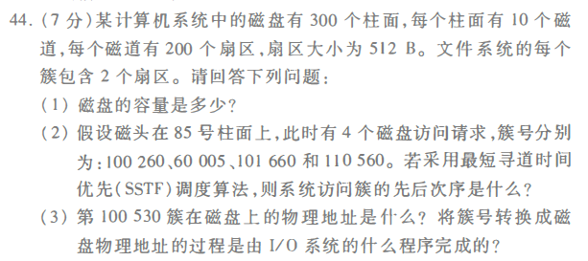
例题

Slide 22
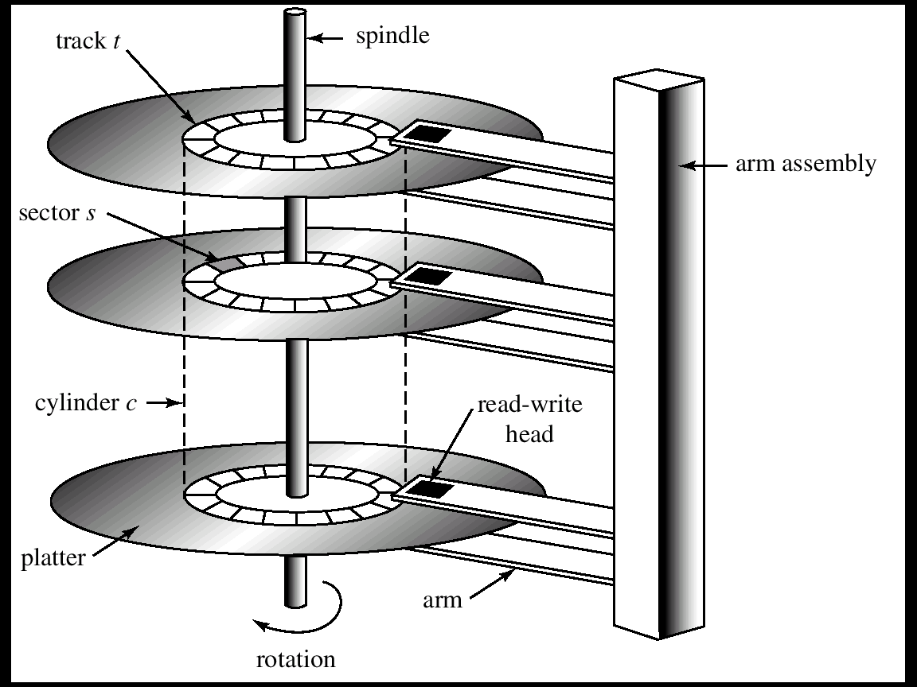

200扇区/磁道
100簇/磁道
0$\sim$299
0
一维簇号/块号地址：
clusNo/BlockNo
.C
1
….
….
9
三维物理地址<柱面号cylNo, 磁头号headNo, 扇区号SecNo>

Slide 23
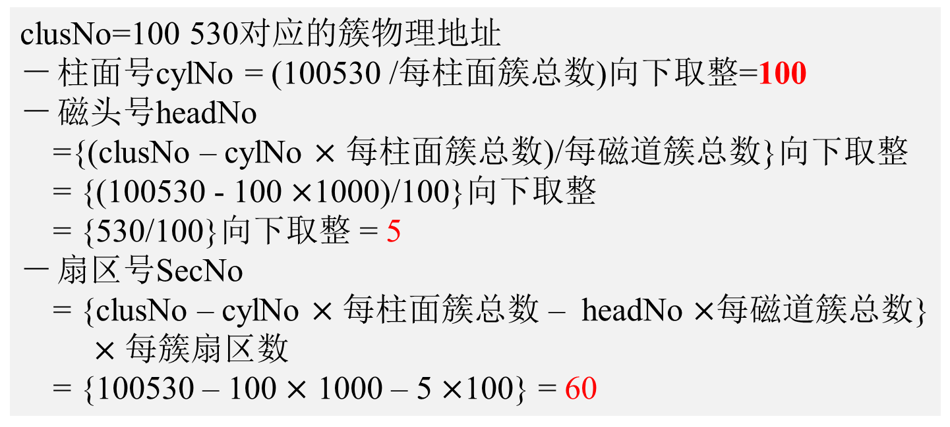
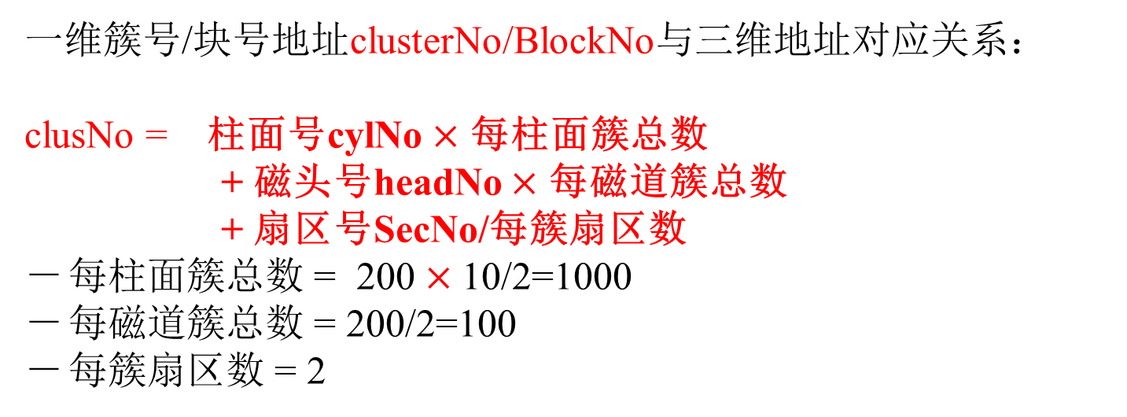
一维簇号/块号地址clusterNo/BlockNo与三维地址对应关系：
clusNo = 柱面号cylNo $×$ 每柱面簇总数
+ 磁头号headNo $×$ 每磁道簇总数
+ 扇区号SecNo/每簇扇区数
每柱面簇总数 = 200 $×$10/2=1000
每磁道簇总数 = 200/2=100
每簇扇区数 = 2
clusNo=100 530对应的簇物理地址
柱面号cylNo = (100530 /每柱面簇总数)向下取整=100
磁头号headNo
={(clusNo – cylNo $×$ 每柱面簇总数)/每磁道簇总数}向下取整
= {(100530 - 100 $×$1000)/100}向下取整
= {530/100}向下取整 = 5
扇区号SecNo
= {clusNo – cylNo $×$ 每柱面簇总数 – headNo $×$每磁道簇总数}
$×$ 每簇扇区数
= {100530 – 100 $×$ 1000 – 5 $×$100} = 60

Slide 24
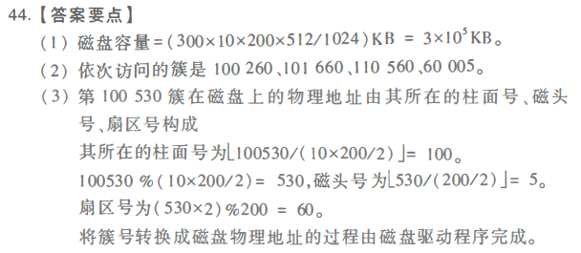
分别求出4个地址所在柱面/磁道号，根据最短寻道时间优先算法，决定磁头访问顺序

Slide 25
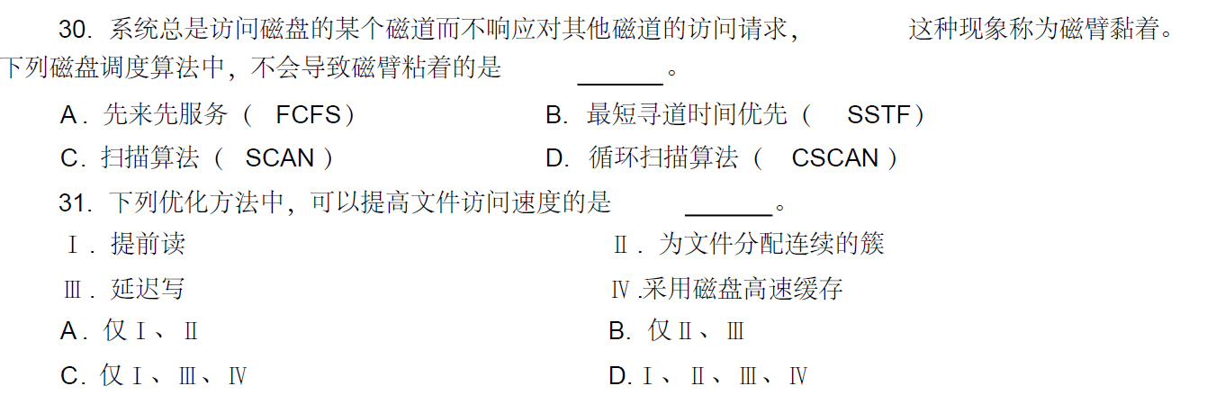

Slide 26
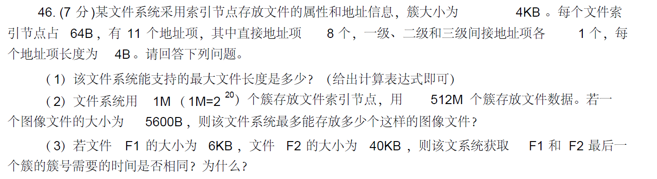
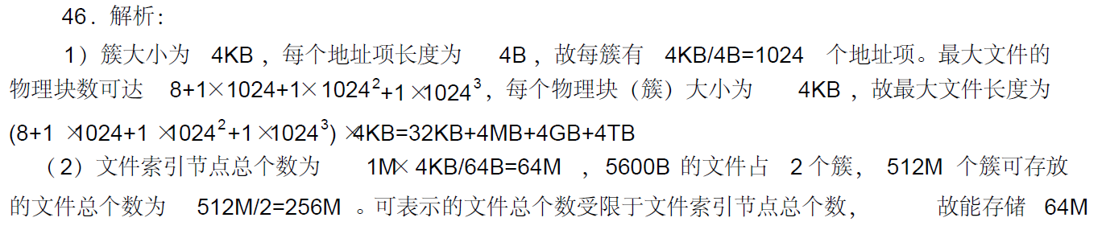
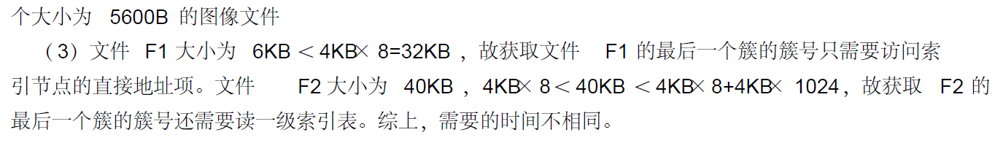

Slide 27
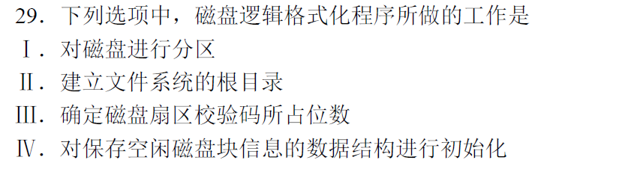
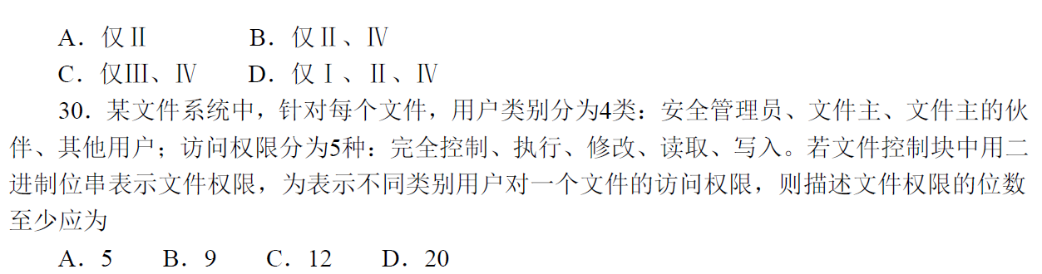

Slide 28
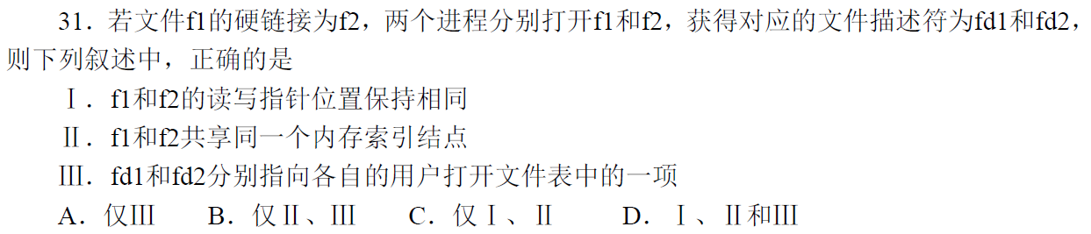
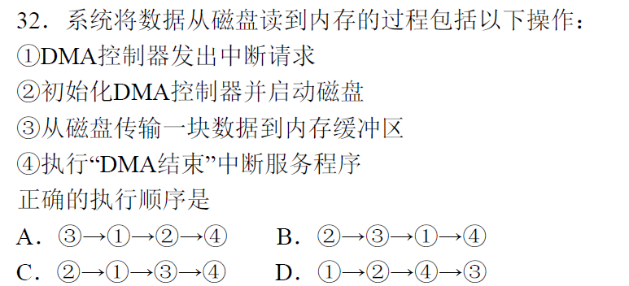

Slide 29
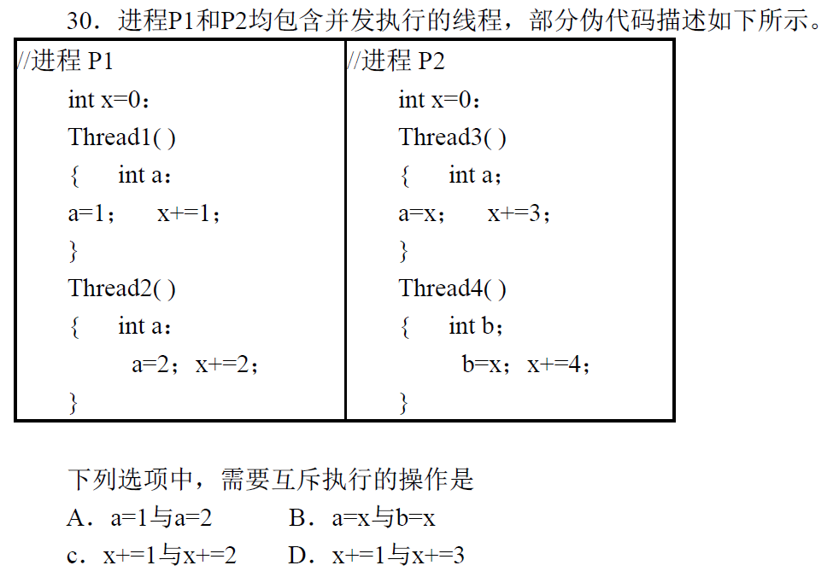
写thread1和thread2中的局部变量f，不冲突
读P2中全局变量x，分别写thread3和thread4各自局部变量，不冲突
对P1中全局变量x，分别由thread1和thread1写，冲突
thread1对P1中全局变量x写，thread3对P2中的全局变量x写，不冲突

Slide 30
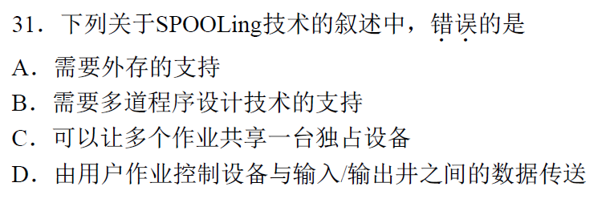
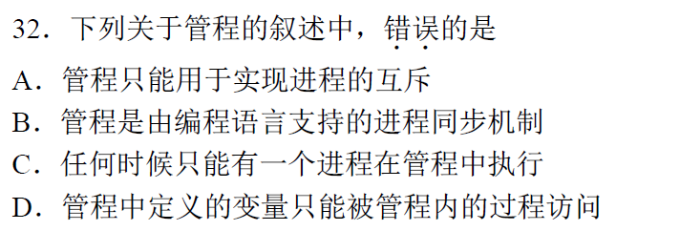

Slide 31
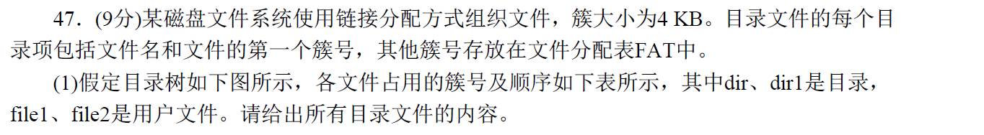
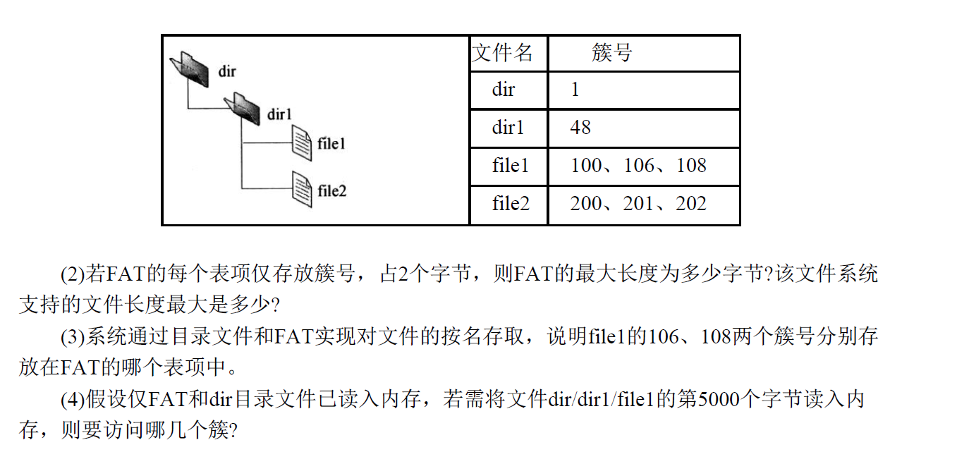

Slide 32
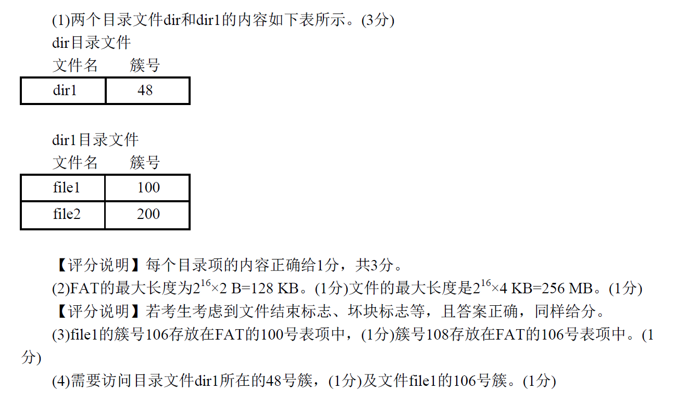

Slide 33
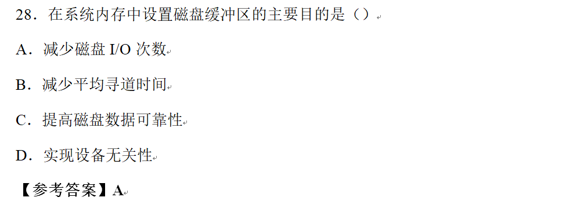
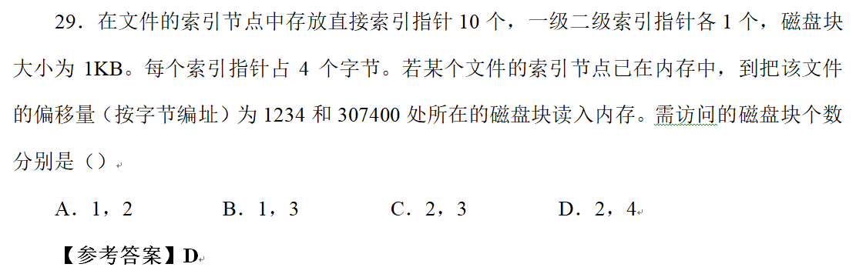

Slide 34
